Slide 1
はじてのパターン認識ディープラーニング編
Chapter.1 はじめに
Chapter.2 復習・誤差逆伝播法
2023/11/15 作成者：西村翼

Slide 2
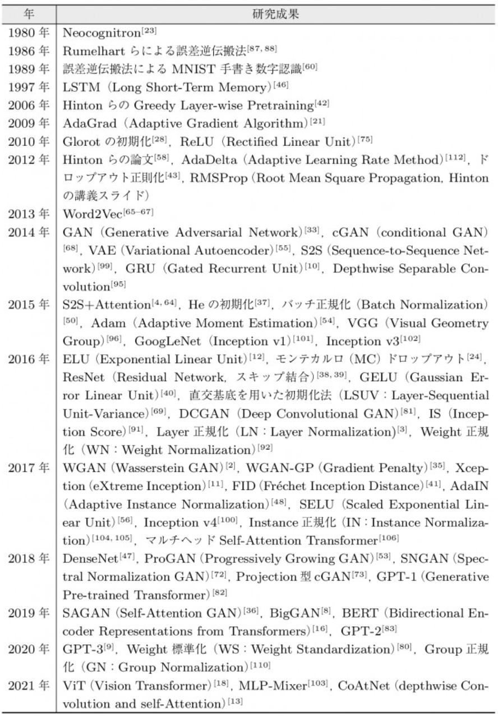
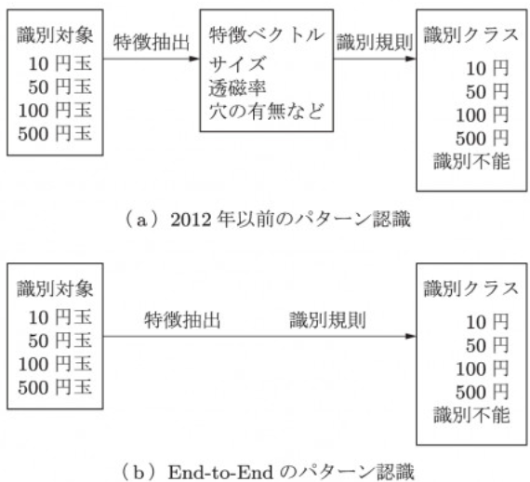
Chapter.1 はじめに
Hintonetal.(2012)にて，特徴抽出器と識別器を同時に学習できることが実証された．
2012年以前は，特徴抽出を担う「特徴抽出器」と，識別規則の学習を担う「識別器」を分けて学習を行っていた．学習できるのは，高々1層の隠れ層からなるパーセクトロンやSMVによる「識別器」だけであった． （「特徴抽出器」は学習しないものであった）
Hintonetal.(2012)では．「特徴抽出器」と「識別器」と一緒に学習できることを実証した．入力から識別まで一括して学習・認識を行うという意味で，End-to-Endのパターン認識と呼んでいる．
End-to-Endのパターン認識を可能にした要因は以下の3つである．
End-to-Endのパターン認識系に必要な深い処理を実現するための技術が進歩した
GPUの性能向上により深い処理を効率的に実行できる環境が整った
End-to-Endの処理を構成する大量のパラメータを学習するための大規模な教師付き学習データセットが利用可能になった
本書の目的は，これまでの技術の進歩について説明することである．
機械学習の基礎については，「はじめてのパターン認識」を参考にしてほしい．

Slide 3
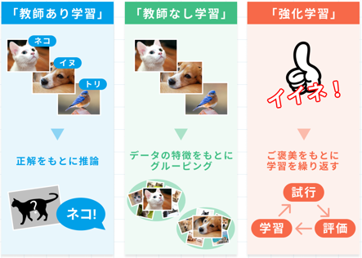
Chapter.1 はじめに
機械学習とは
「機械学習」とは，コンピュータプログラムがある種のタスクについて学習することができるようにする技術であり，人工知能の分野の一部である．
機械学習は，データを解析し，パターンを発見して将来のデータに対して予測を行うことができる．
機械学習のタスクには，教師あり学習・教師なし学習・強化学習がある．
深層学習は，データから自動的に特徴を抽出することができるため，画像認識や自然言語処理などのタスクに優れた結果を出すことができる．
機械学習と深層学習は，今後ますます重要性が高まる分野であり，様々な分野で応用されています． 深層学習を学ぶことで，機械学習や人工知能の分野における高度なタスクの解決に役立つことができるだろう．
教師あり学習 訓練データと呼ばれるラベル付きのデータを使用して，入力データと出力データの関係を学習することを目的としている．
教師なし学習 ラベルのないデータからパターンを見つけ出すことを目的としています．
強化学習 エージェントと呼ばれるプログラムが，環境と相互作用しながら，報酬を最大化するように学習することを目的としている

Slide 4
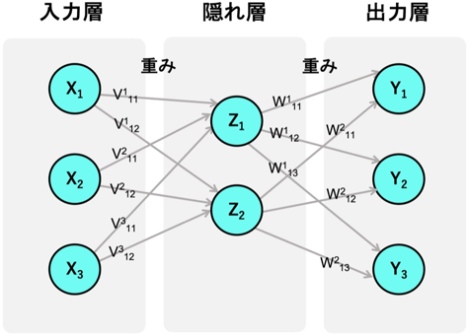
Chapter.1 はじめに
ニューラルネットワーク とは
「ニューラルネットワーク」とは，生物の脳の神経細胞をモデル化した人口ニューロンを多数組み合わせて構成される数学的モデルであり，深層学習の基盤となる技術．
ニューラルネットワークは，複数の層から構成されており，「入力層・中間層・出力層」が存在する．
ニューラルネットワークは，訓練データを使用して，重みとバイアスというパラメータを最適化する．これらのパラメータを調整することで，ニューラルネットワークは，特定の入力に対して，適切な出力を生成する．
計算機において大量の演算を必要とするため，GPUなどの高速な処理能力を持つハードウェアを使用することが一般的である．
また，深層学習フレームワークを使用することで，容易にニューラルネットワークのモデル構築や訓練を行うことが出来る．
入力層には，入力されるデータが与えられ，中間層ではそれらのデータを処理し，出力層では結果が出力される．
中間層のニューロンは，入力値を受取り，それらを加算してその和を活性化関数（シグモイド関数・ReLU関数・tanh関数など）に入力して，次の層に出力する．
深層学習においては，多層のニューラルネットワークを使用することで， 高度なタスク（例えば，画像認識や自然言語処理などの分野）を実現できる．

Slide 5
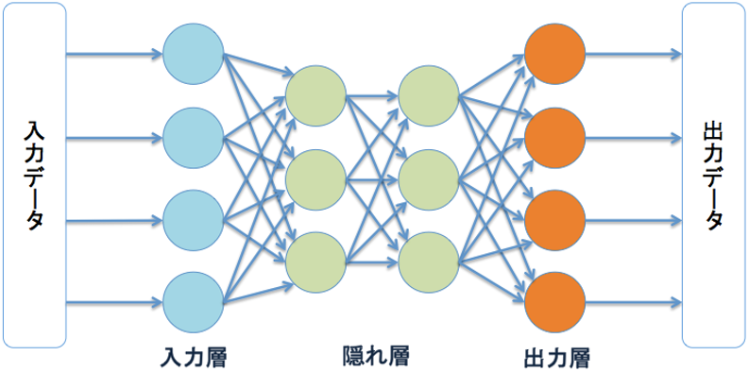
Chapter.1 はじめに
深層学習とは
「深層学習」とは，ニューラルネットワーク※と呼ばれる複数の層から構成されるモデルを用いた機械学習の一種である．
従来の機械学習では，データの特徴を手動で抽出し，それを元にモデルを構築する必要があったが，深層学習ではデータの特徴を自動的に学習することが出来る．具体的には，入力データを複数の層で処理し，その中間結果を次の層の入力として利用しながら，最終的な出力を生成することで，より高度な特徴の抽出や複雑な関数の表現が可能である．
ニューラルネットワークは，複数の層から構成されて「入力層・中間層・出力層」が存在しており，訓練データを使用して，重みとバイアスというパラメータを最適化する．
深層学習は，画像認識や音声認識，自然言語処理などの分野で広く応用されている．
Hintonetal.(2012)にて，ImageNetと呼ばれる大規模な画像認識データセットで，深層学習を用いたアルゴリズムが素晴らしい精度を達成したことから，本分野のブームが起こっている．
入力層には，入力されるデータが与えられ，中間層ではそれらのデータを処理し，出力層では結果が出力される．
中間層のニューロンは，入力値を受取り，それらを加算してその和を活性化関数（シグモイド関数・ReLU関数・tanh関数など）に入力して，次の層に出力する．
「ニューラルネットワーク」とは，生物の脳の神経細胞をモデル化した人口ニューロンを多数組み合わせて構成される数学的モデルであり，深層学習の基盤となる技術．

Slide 6
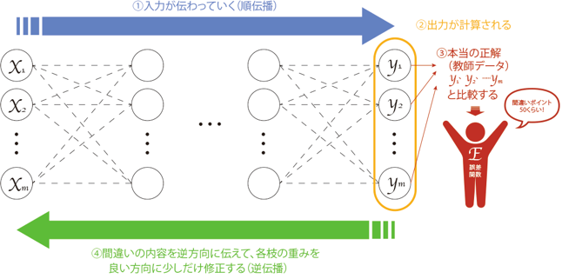
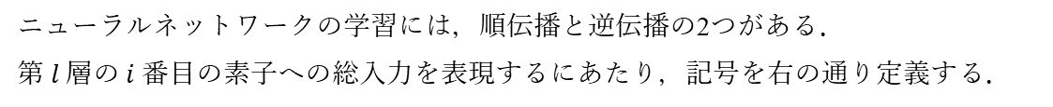
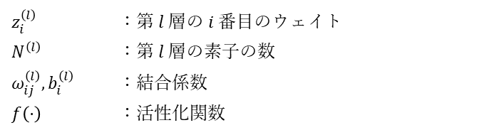
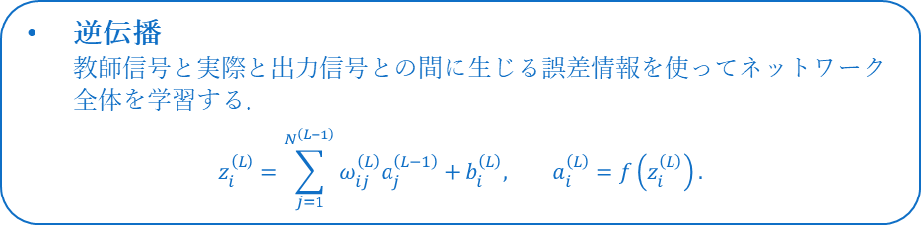
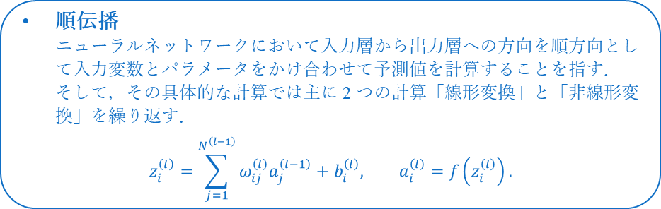
Chapter.2 復習・誤差逆伝播法
本章は，階層型で隠れ層が全結合※しているニューラルネットワーク（FCNN：Fully Connected Neural Network）の逆誤差伝播法による学習を扱う．
ニューロン素子で構成された隠れ層が多数結合されたニューラルネットワークのことで有り，1つの層のすべての素子が1つ前の層のすべてと結合している．
ニューラルネットワークの学習には，順伝播と逆伝播の2つがある．
第$l$層の$i$番目の素子への総入力を表現するにあたり，記号を右の通り定義する．
$z_{i}^{\left(l\right)}$ ：第$l$層の$i 番目$のウェイト
$N^{\left(l\right)}$ ：第$l$層の素子の数
$ω_{ij}^{\left(l\right)}, b_{i}^{\left(l\right)}$ ：結合係数
$f\left(⋅\right)$ ：活性化関数
順伝播 ニューラルネットワークにおいて入力層から出力層への方向を順方向として入力変数とパラメータをかけ合わせて予測値を計算することを指す． そして，その具体的な計算では主に 2 つの計算「線形変換」と「非線形変換」を繰り返す．
$$z_{i}^{\left(l\right)}=\sum_{j=1}^{N^{\left(l−1\right)}}{ω_{ij}^{\left(l\right)}a_{j}^{\left(l−1\right)}}+b_{i}^{\left(l\right)}, a_{i}^{\left(l\right)}=f\left(z_{i}^{\left(l\right)}\right).$$
逆伝播 教師信号と実際と出力信号との間に生じる誤差情報を使ってネットワーク全体を学習する．
$$z_{i}^{\left(L\right)}=\sum_{j=1}^{N^{\left(L−1\right)}}{ω_{ij}^{\left(L\right)}a_{j}^{\left(L−1\right)}}+b_{i}^{\left(L\right)}, a_{i}^{\left(L\right)}=f\left(z_{i}^{\left(L\right)}\right).$$

Slide 7
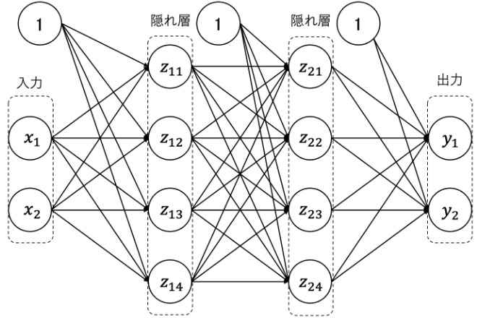
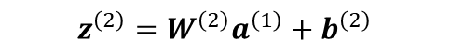
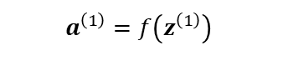
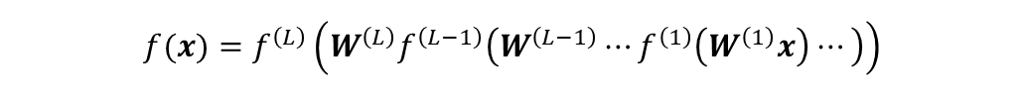

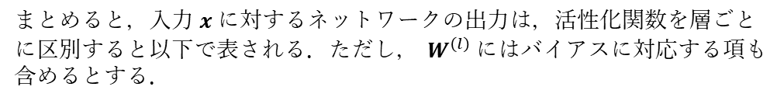
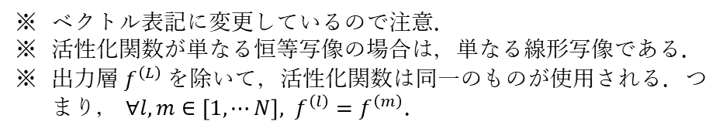
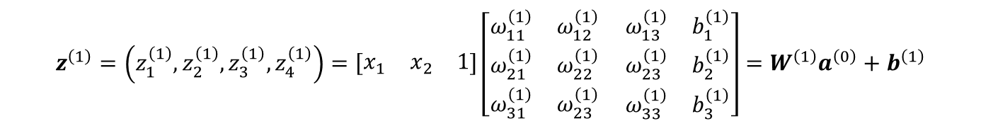
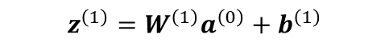
Chapter.2 復習・誤差逆伝播法
以下の図で順伝播の簡単な例を示す．入力$x_{1},x_{2}$に関して，中間層①の結果はベクトルで表記すると以下の通りである．
$$z^{\left(1\right)}=\left(z_{1}^{\left(1\right)},z_{2}^{\left(1\right)},z_{3}^{\left(1\right)},z_{4}^{\left(1\right)}\right)=\left[\begin{matrix}x_{1} & x_{2} & 1\end{matrix}\right]\left[\begin{matrix}ω_{11}^{\left(1\right)} & ω_{12}^{\left(1\right)} \\ ω_{21}^{\left(1\right)} & ω_{22}^{\left(1\right)} \\ ω_{31}^{\left(1\right)} & ω_{23}^{\left(1\right)}\end{matrix} \begin{matrix}ω_{13}^{\left(1\right)} & b_{1}^{\left(1\right)} \\ ω_{23}^{\left(1\right)} & b_{2}^{\left(1\right)} \\ ω_{33}^{\left(1\right)} & b_{3}^{\left(1\right)}\end{matrix}\right]=W^{\left(1\right)}a^{\left(0\right)}+b^{\left(1\right)}$$
この出力結果$z^{\left(1\right)}$に対して，活性化関数$f\left(⋅\right)$をかませたものを次の層に活用する．これを繰り返していく．
$$z^{\left(2\right)}=W^{\left(2\right)}a^{\left(1\right)}+b^{\left(2\right)}$$
$$z^{\left(1\right)}=W^{\left(1\right)}a^{\left(0\right)}+b^{\left(1\right)}$$
$$a^{\left(1\right)}=f\left(z^{\left(1\right)}\right)$$
…
$$y^{\left(L\right)}=W^{\left(L\right)}a^{\left(L−1\right)}+b^{\left(L\right)}$$
バイアス素子
バイアス素子
バイアス素子
ベクトル表記に変更しているので注意．
活性化関数が単なる恒等写像の場合は，単なる線形写像である．
出力層$f^{\left(L\right)} を除いて$，活性化関数は同一のものが使用される．つまり， $∀l,m∈\left[1,⋯N\right], f^{\left(l\right)}=f^{\left(m\right)}$．
中間層①
中間層②
まとめると，入力$x$に対するネットワークの出力は，活性化関数を層ごとに区別すると以下で表される．ただし， $W^{\left(l\right)}$にはバイアスに対応する項も含めるとする．
$$f(x)=f^{\left(L\right)}\left(W^{\left(L\right)}f^{\left(L−1\right)}\left(W^{\left(L−1\right)}⋯f^{\left(1\right)}\left(W^{\left(1\right)}x\right)⋯\right)\right)$$

Slide 8
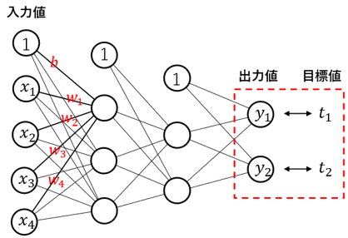
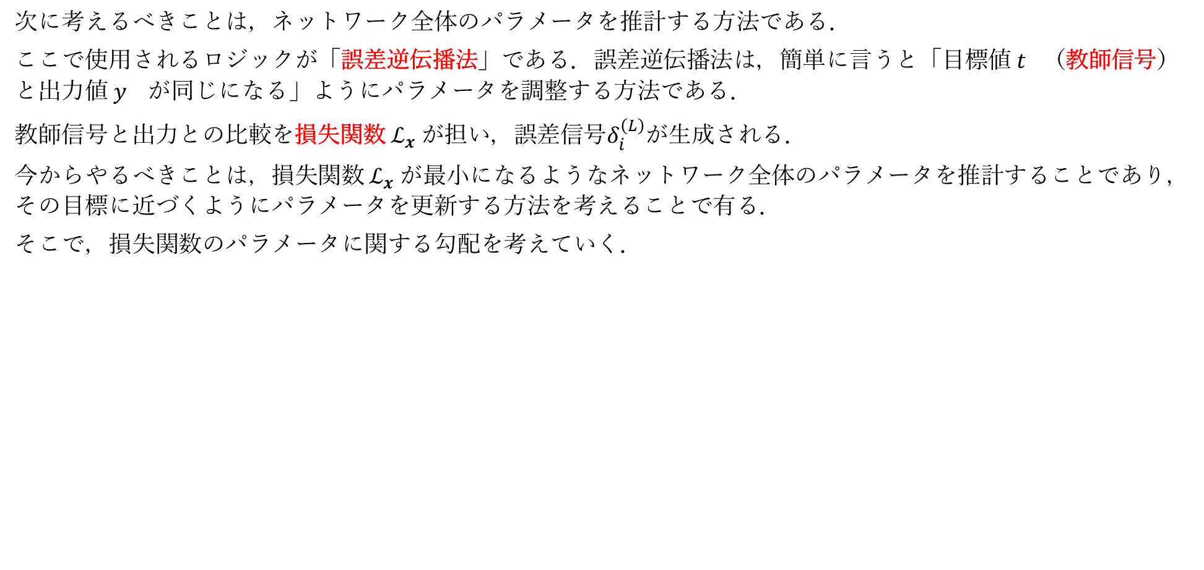
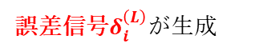
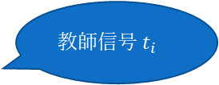
Chapter.2 復習・誤差逆伝播法
次に考えるべきことは，ネットワーク全体のパラメータを推計する方法である．
ここで使用されるロジックが「誤差逆伝播法」である．誤差逆伝播法は，簡単に言うと「目標値$t_{}$（教師信号）と出力値$y_{}$ が同じになる」ようにパラメータを調整する方法である．
教師信号と出力との比較を損失関数${ ℒ}_{x}$が担い，誤差信号$δ_{i}^{\left(L\right)}$が生成される．
今からやるべきことは，損失関数${ ℒ}_{x} が最小になるような$ネットワーク全体のパラメータを推計することであり，その目標に近づくようにパラメータを更新する方法を考えることで有る．
そこで，損失関数のパラメータに関する勾配を考えていく．
誤差信号$δ_{i}^{\left(L\right)}$が生成
教師信号$t_{i}$
損失関数により比較

Slide 9
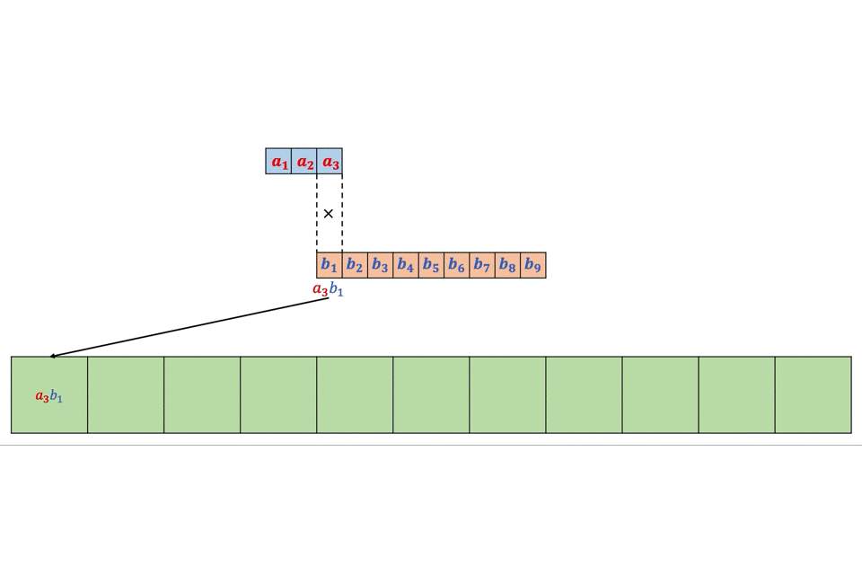
バイアス素子
バイアス素子
バイアス素子
中間層①
中間層②

